Slide 1
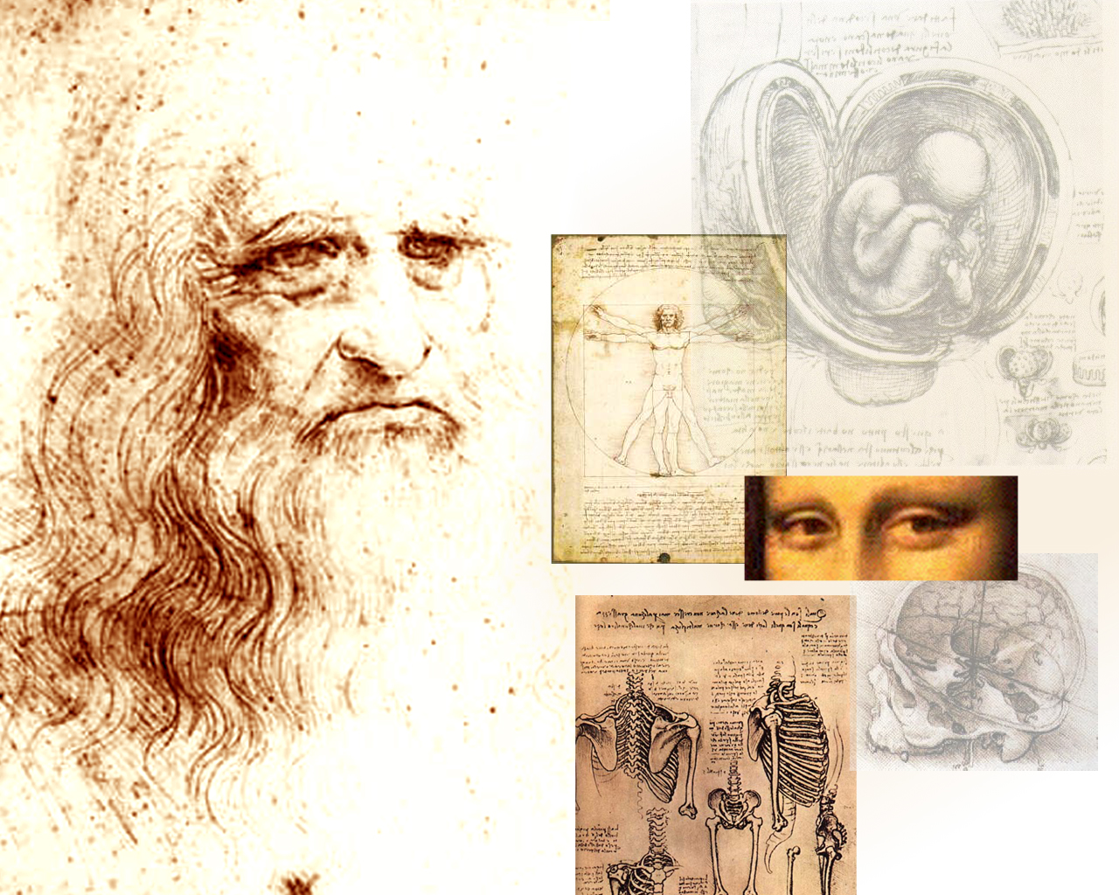
Леонардо да Вінчі

Slide 2
Біографія
Леонардо да Вінчі народився 15 квітня 1452 року в селищі Анкіано поблизу Вінчі, укріпленої фортеці за 30 км від Флоренції, о «третій годині ночі», тобто о дев'ятій вечора за сучасним відліком часу. В щоденнику діда Леонардо зазначено (дослівний переклад): «В суботу, о третій годині ночі 15 квітня народився мій онук, син мого сина П'єро. Хлопчика назвали Леонардо. Його хрестив отець П'єро ді Бартоломео». Його батьками були 25-річний нотаріус П'єро і його кохана, селянка Катерина. Перші роки життя Леонардо провів разом з матір'ю. Його батько незабаром одружився з багатою і знатною дівчиною, але цей шлюб виявився бездітним, і П'єро забрав свого трирічного сина на виховання. Розлучений з матір'ю Леонардо все життя намагався відтворити її образ у своїх шедеврах.
В Італії того часу до позашлюбних дітей ставилися майже як до законних спадкоємців. Багато впливових людей міста Вінчі сприяли подальшій долі Леонардо. Коли Леонардо було 13 років, його мачуха померла при пологах. Батько одружувався вдруге і незабаром залишився вдівцем. Він прожив 67 років, був чотири рази одружений і мав 12 дітей. Батько намагався залучити Леонардо до сімейної професії, але безуспішно: син не цікавився законами суспільства.
Леонардо не мав прізвища в сучасному розумінні; «да Вінчі» означає просто «(родом) з містечка Вінчі». Повне його ім'я — Леонардо, син пана П'єро з Вінчі (італ. Leonardo di ser Piero da Vinci).

Slide 3
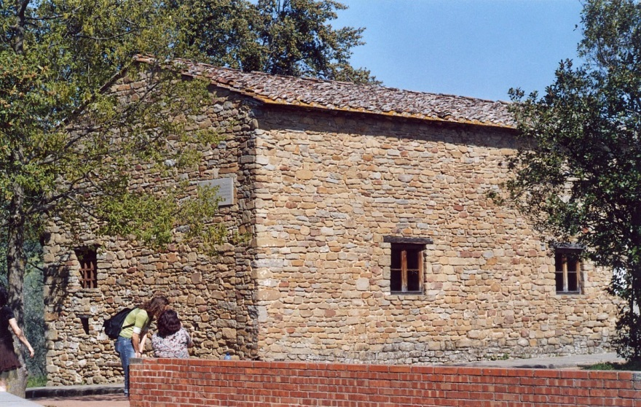
Будинок, в якому жив Леонардо

Slide 4
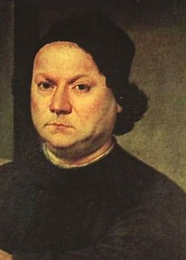
Першим вчителем Леонардо, (коли він мав приблизно 15 років), вважають Андреа Вероккіо (італ. Andrea del Verrocchio), італійського скульптора та художника епохи Відродження. В майстерні Верроккіо, що містилася в інтелектуальному центрі тодішньої Італії — місті Флоренції, Леонардо вивчав також гуманітарні науки, тут він набув деяких технічних знань. У 1473 році, у віці 20 років, Леонардо да Вінчі отримав кваліфікацію майстра в Гільдії Святого Луки.

Slide 5
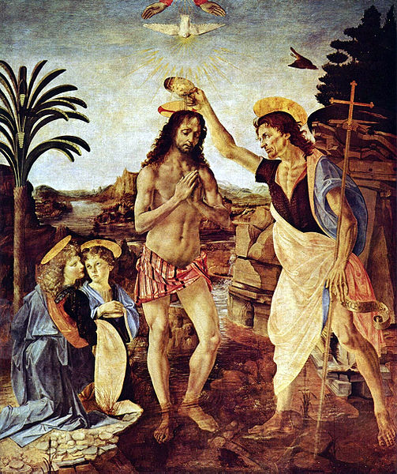
Картина Веррокіо «Хрещення Христа». Ангел зліва (лівий нижній угол) – робота пензля да Вінчі

Slide 6
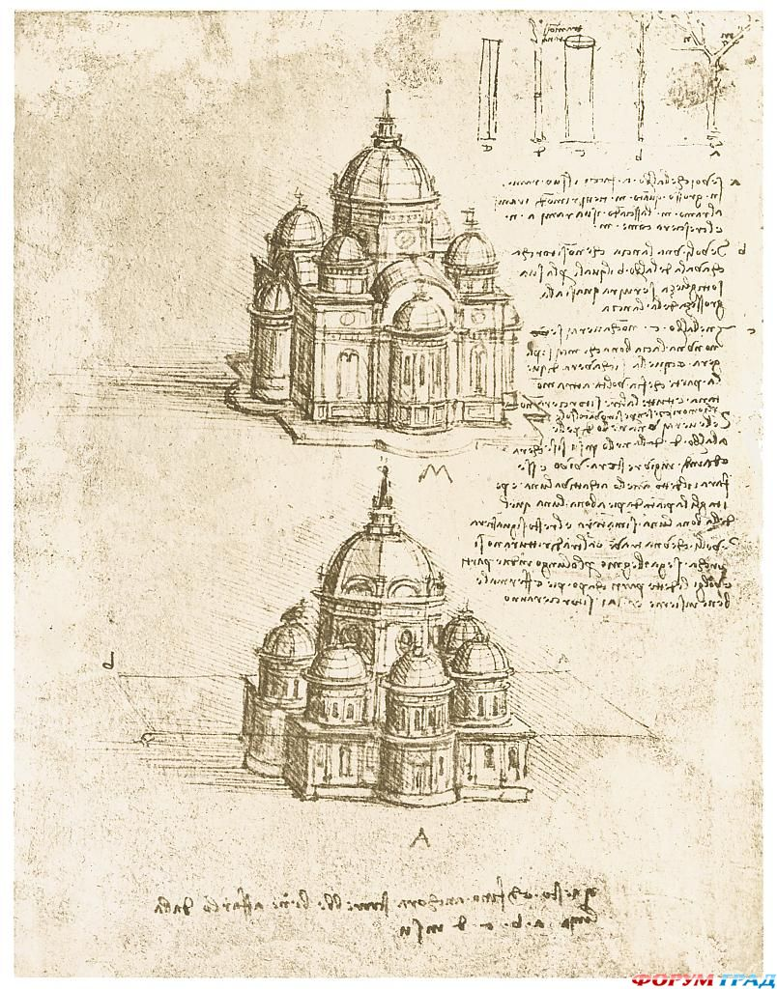
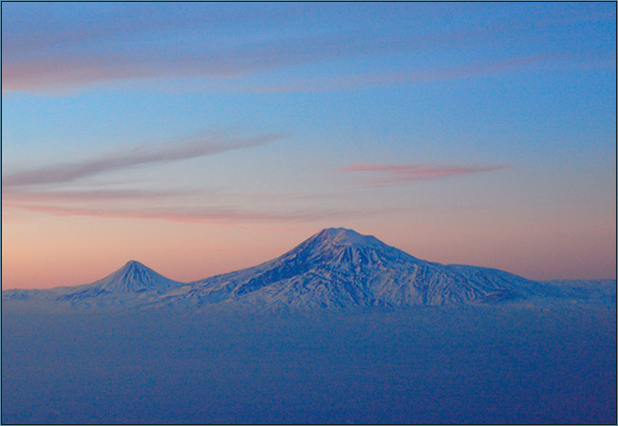
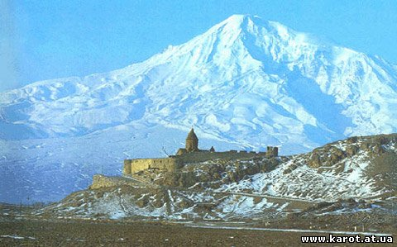
Життя в Арменії показало вплив на його стиль в архітектурі

Slide 7
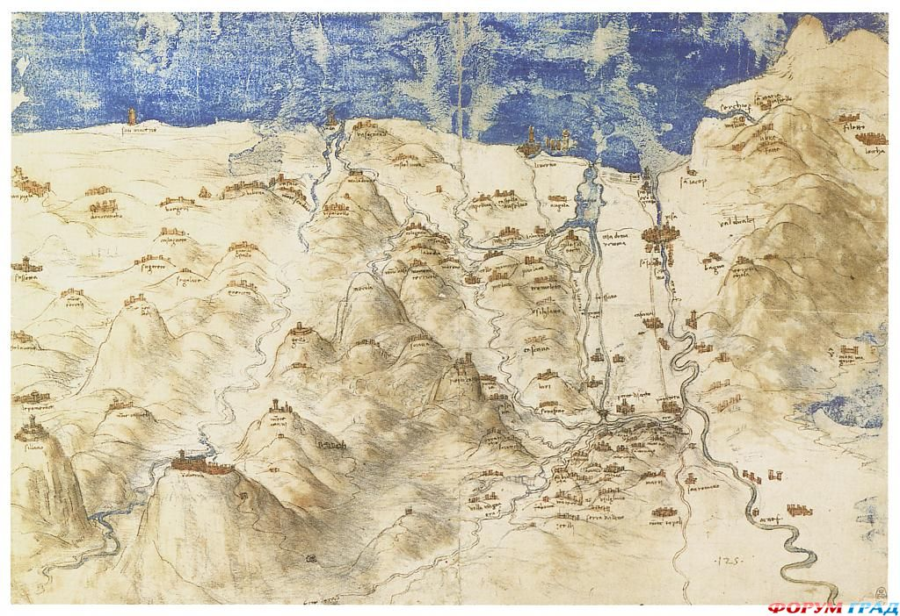
Карта, створена Леонордом

Slide 8
Особливу увагу Леонардо да Вічні приділяв механіці, називаючи її «раєм математичних наук» і бачачи в ній головний ключ до таємниць світознання. Він зробив спроби встановити коефіцієнти тертяі ковзання, вивчав опір металів, займався гідравлікою. Численні гідротехнічні досліди допомогли Леонардо правильно описати рівновагу рідини у посуді.
Леонардо да Вінчі цікавили проблеми польоту. У Мілані він робив багато малюнків і вивчав літальний механізм птахів різних порід і кажанів. Окрім спостережень він виконував досліди, але вони всі були невдалими. Леонардо дуже хотів побудувати літальний апарат. Він говорив: «Хто знає все, той може все. Аби дізнатися — і крила будуть!» Спочатку Леонардо розробляв політ за допомогою крил, що приводяться в рух м'язовою силою людини: ідея простого апарату Дедала й Ікара. Але потім він дійшов думки про спорудження такого апарату, до якого людина не прикріплялась, а зберігала повну свободу, щоб керувати ним; приводитися в рух апарат мав власною силою. Це по суті ідея аероплана.

Slide 9
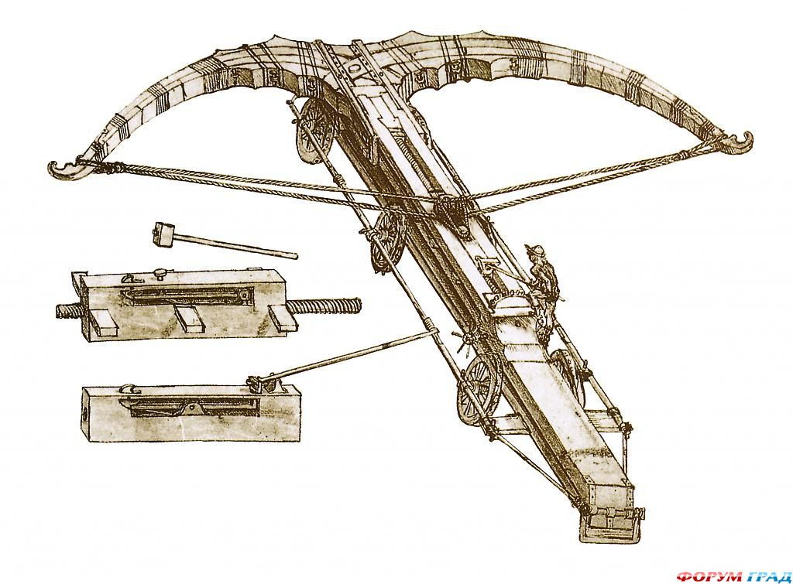
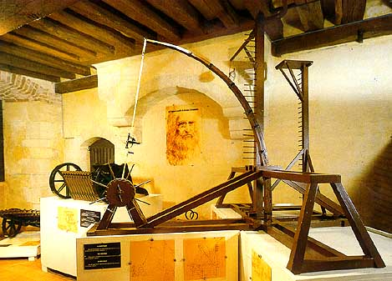
Арбалет
Катапульта

Slide 10
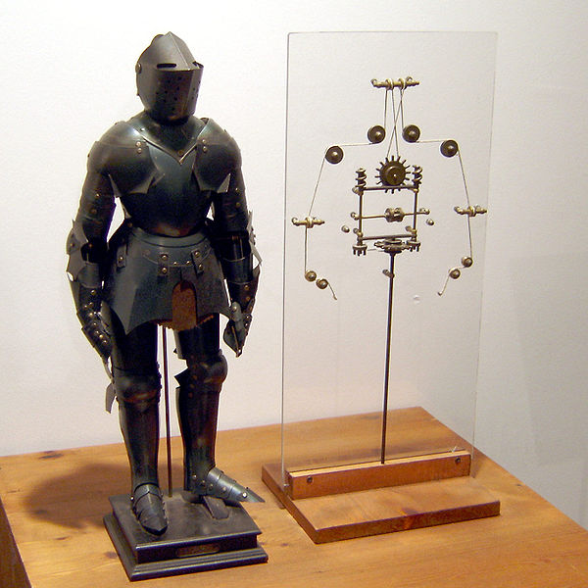
Робот Леонардо, механізм якого був розроблений в 1495р., а був створений в 2001році

Slide 11
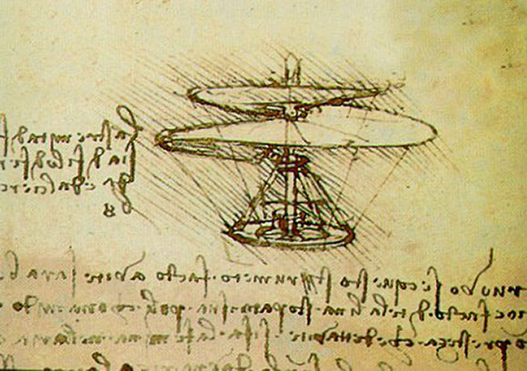
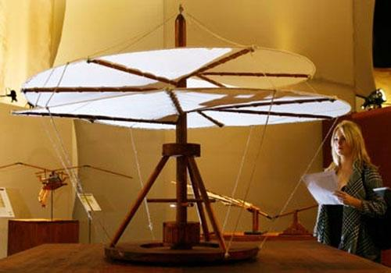
Повітряний гвинт

Slide 12
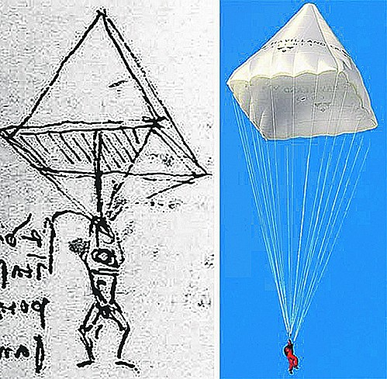
Макет парашута
Сам парашут

Slide 13
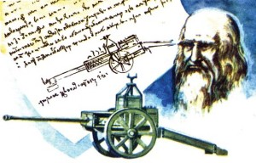
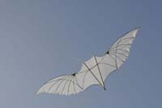
Макет парової пушки
Крила, зроблені по чернеткам Леонардо

Slide 14
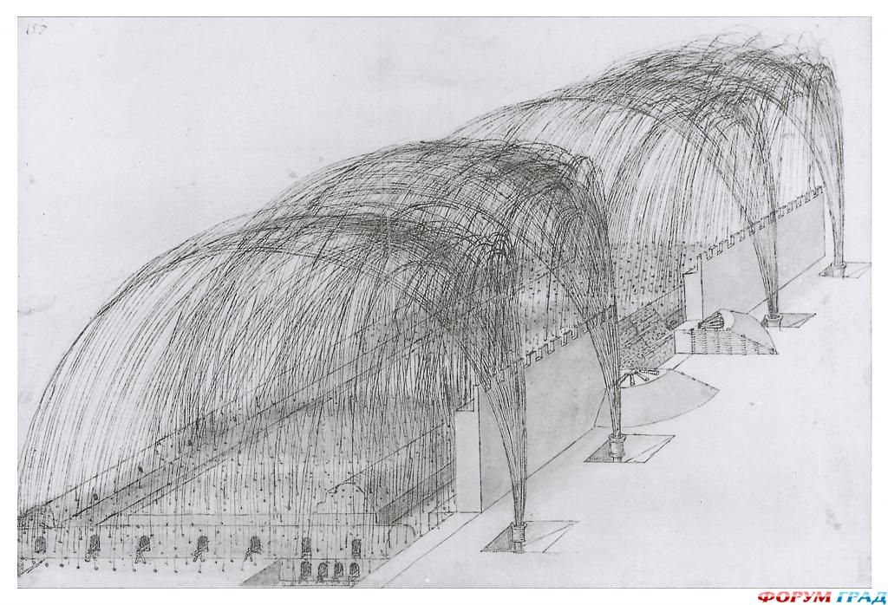
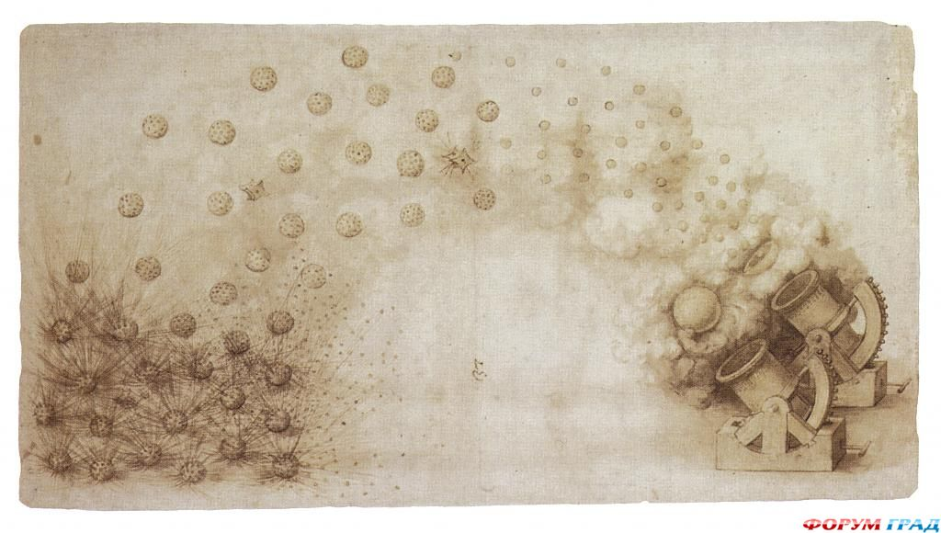
Малюнок системи орошення
І пушки

Slide 15
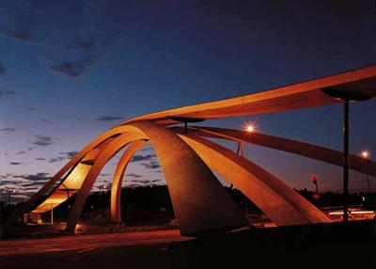
Міст в Норвегії прдуманий ним в 1502 р. і зроблений оригінальними чернетками в 2001 році

Slide 16
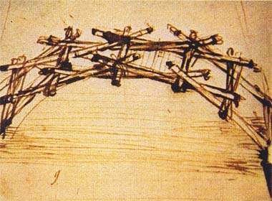
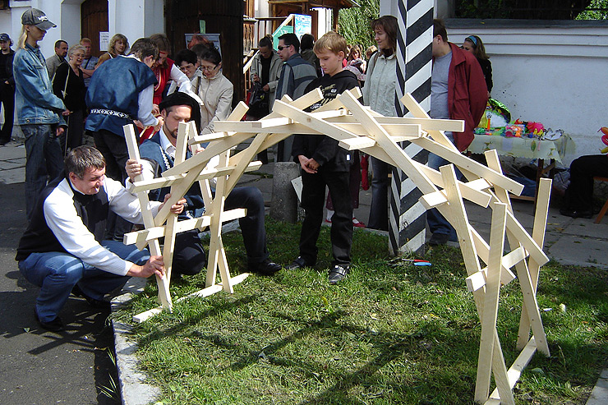
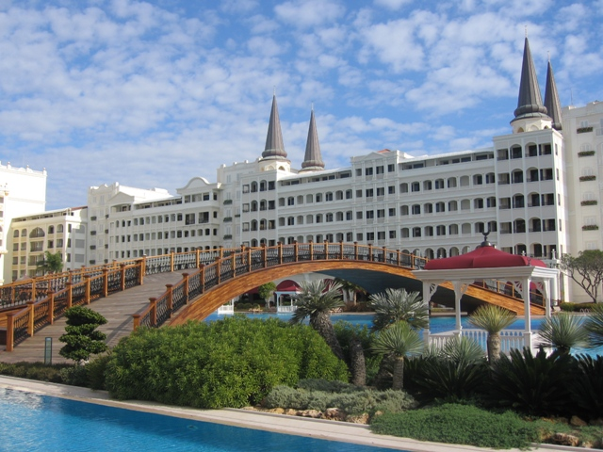
Мости на основі чернеток да Вінчі

Slide 17
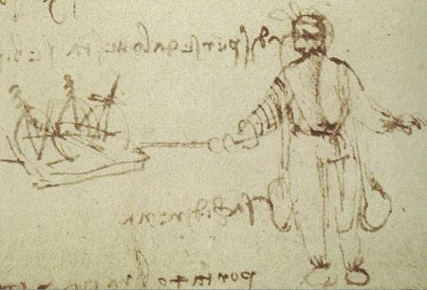
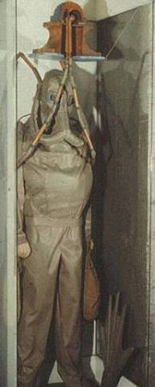
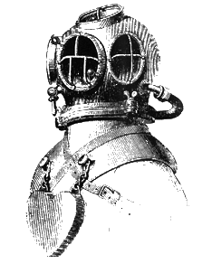
Костюм аквалангиста

Slide 18
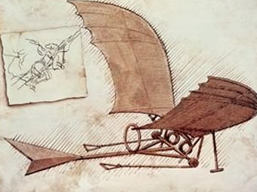
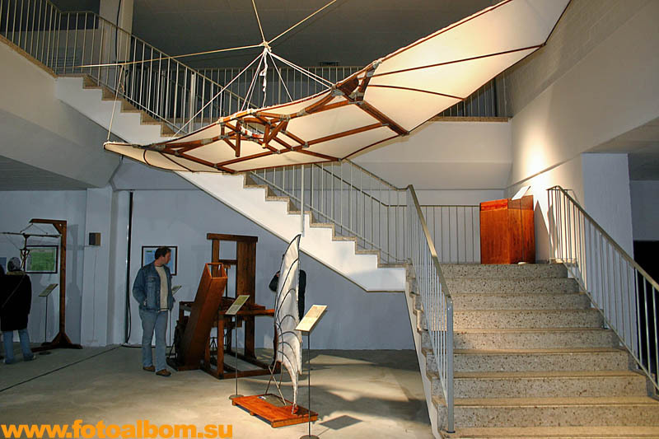
Літальний апарат

Slide 19
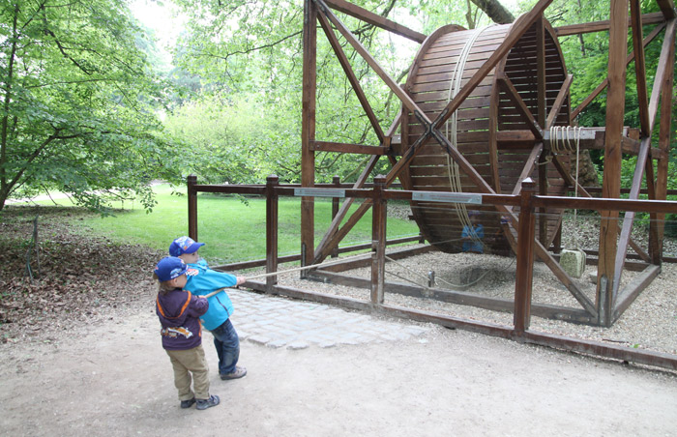
Будівничий механізм
З ним навіть діти підіймають важку вагу

Slide 20
Вивчаючи стійкість людського ока, Леонардо да Вічні висловив правильні здогади про природу бінокулярного зору. В анатомічних дослідах його узагальнювальні результати розтинів, в деталізованих малюнках заклали основи сучасної наукової ілюстрації. Почавши від простої інвентаризації органів до вивчення функції, він розглядав організм як зразок природної механіки. Леонардо да Вінчі вперше описав низку кісток та нервів, висловив пропозиції про антагонізм м'язів, особливу увагу приділяв проблемам ембріології і порівняльної анатомії. У дослідах з виділенням різних органів у тварин Леонардо да Вінчі прагнув запровадити дослідницький експериментальний метод у біологію. Він вперше почав розглядати ботаніку, як самостійну біологічну дисципліну, виділяючи структурно-функціональні моменти. Він дав опис листкорозміщенню, геліотропізму і геотропізму, кореневого тиску та руху соків рослини.

Slide 21
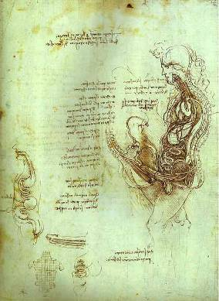
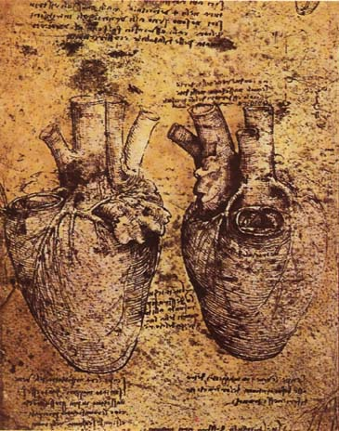
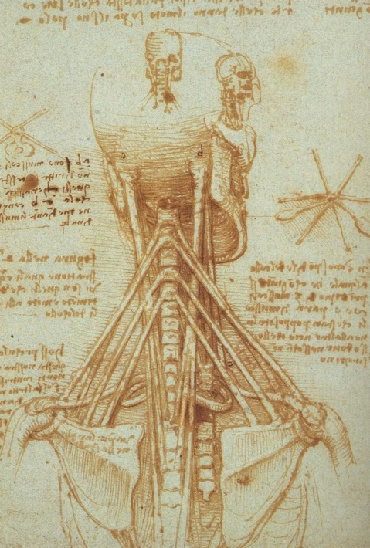
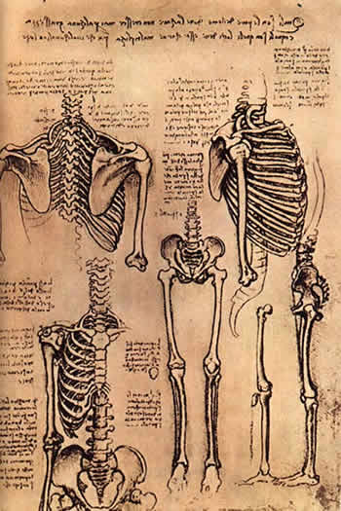
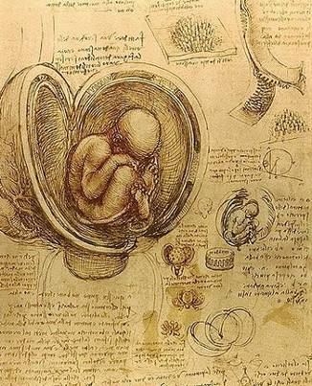
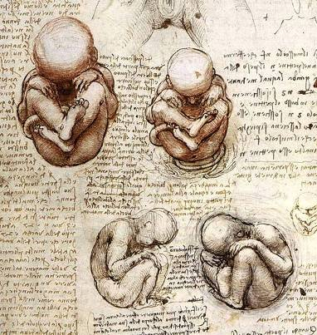
Анатомія, ботаніка, палеонтологія

Slide 22
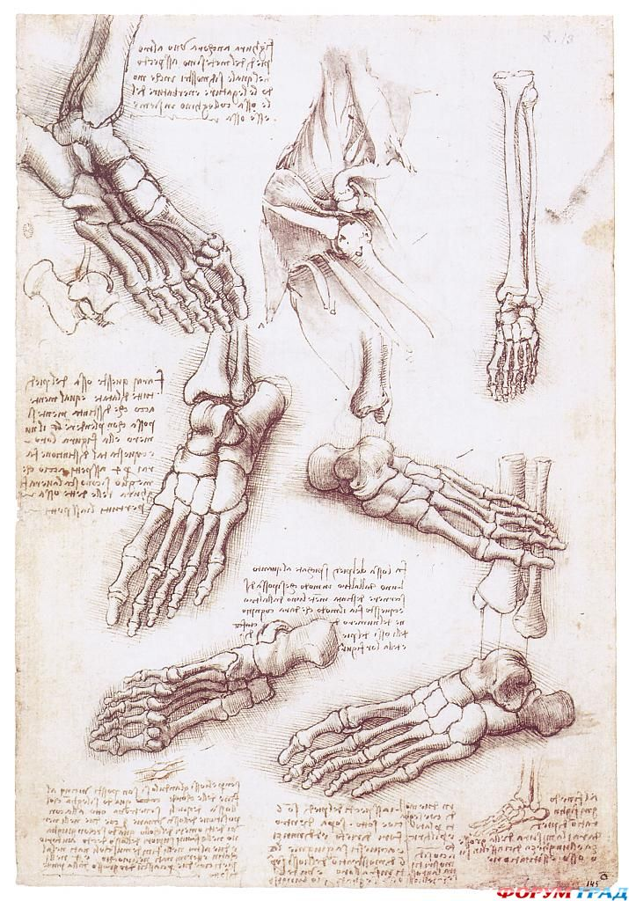
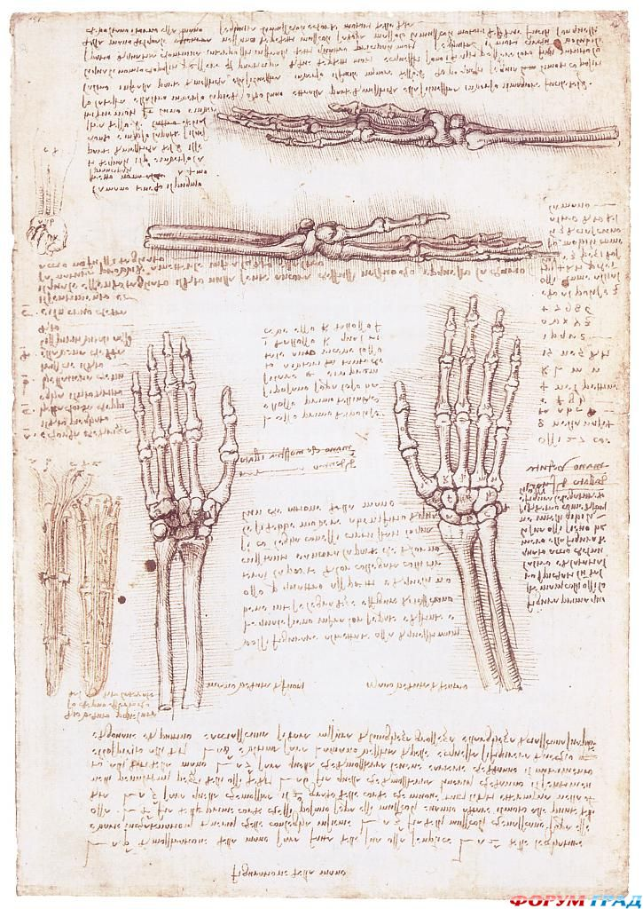

Slide 23
Живопис
Завдяки його роботам мистецтво живопису перейшло на якісно новий етап свого розвитку. Художники Ренесансу рішуче відмовлялися від багатьох умовностей середньовічного мистецтва. Це було спрямування у бік реалізму і багато було досягнуто у вивченні перспективи, анатомії, більшої свободи в композиційних рішеннях. Але в плані живописності, роботи з фарбою, художники були доволі умовні і скуті. Лінія на картині чітко окреслювала предмет, і зображення мало вигляд розфарбованого малюнка. Найбільш умовним був пейзаж, який грав другорядну роль. Леонардо усвідомив і втілив нову живописну техніку. У нього лінія має право на розмитість, бо так ми її бачимо. Він усвідомив явища розсіювання світла в повітрі і виникнення серпанку, (сфумато), між глядачем і зображеним предметом, який пом'якшує колірні контрасти і лінії. У результаті реалізм у живописі перейшов на якісно новий рівень.

Slide 24
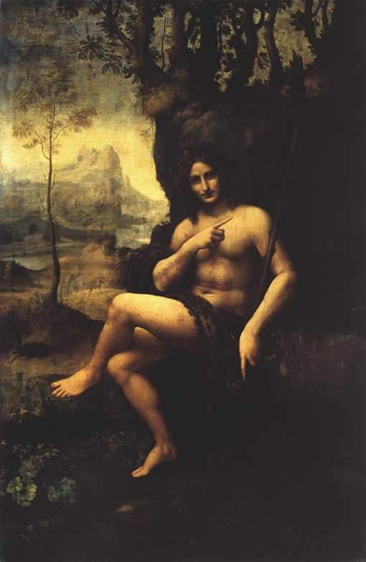
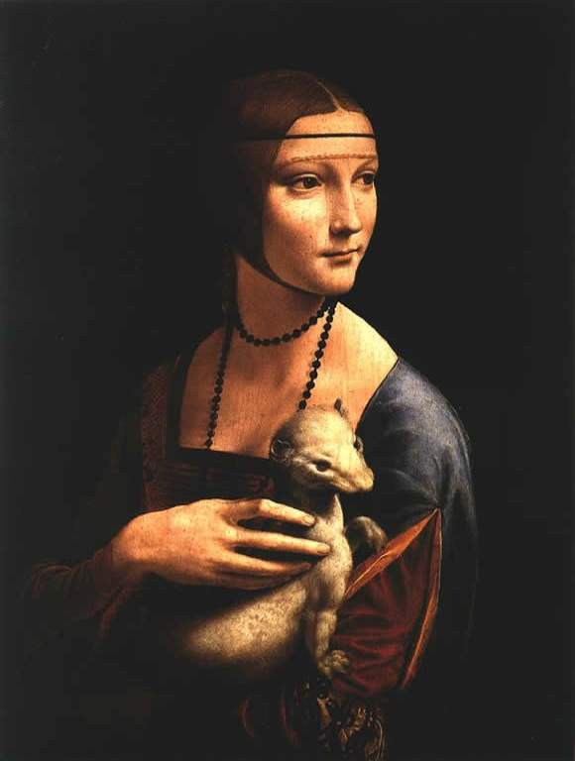
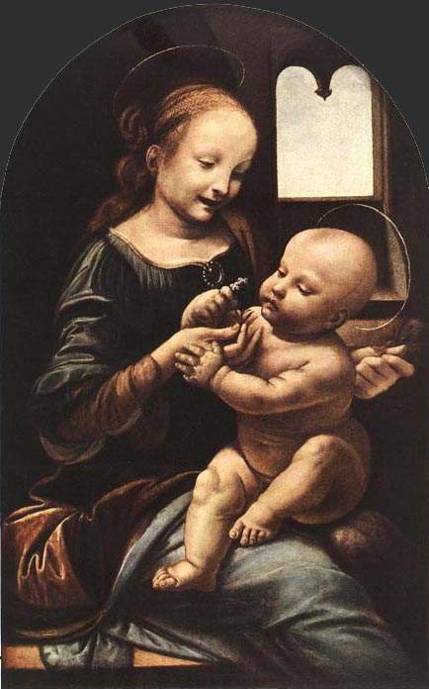
Мадонна Бенуа
Дама з горностаєм
Бахус

Slide 25
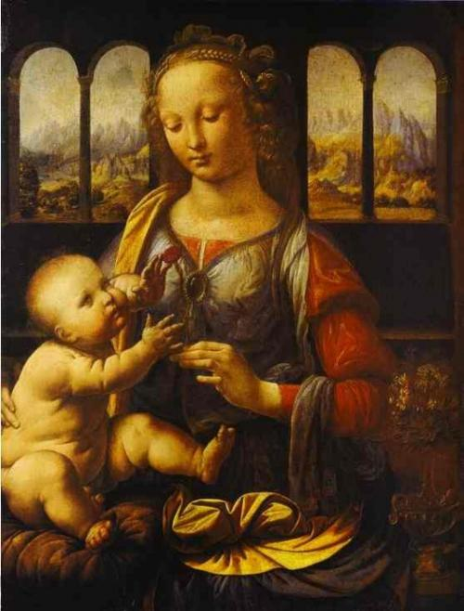
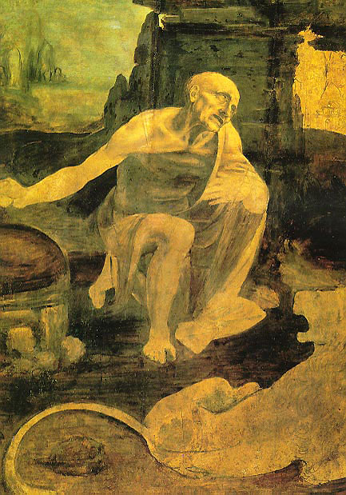
«Мадонна з гвоздикою»
«Святий Іеронім»

Slide 26
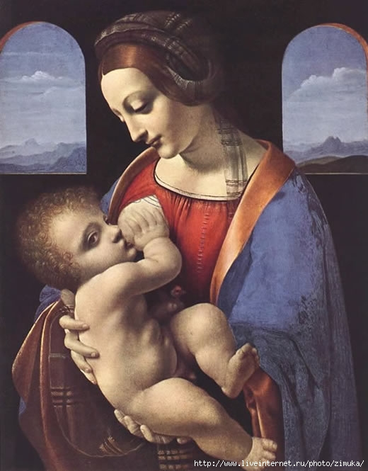
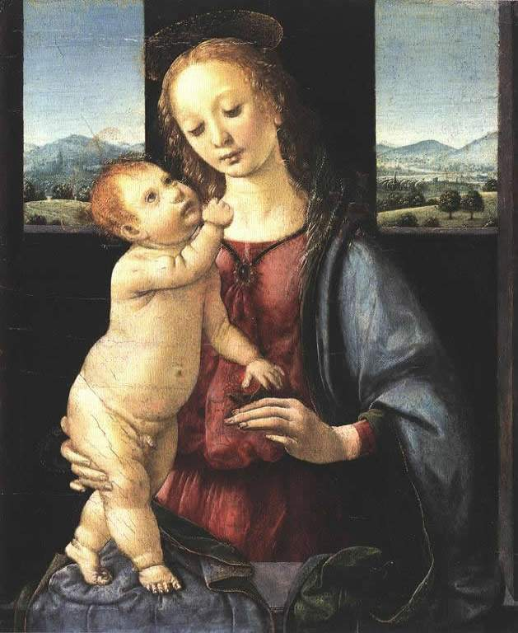
Мадонна Літта
Мадонна з дитиною

Slide 27
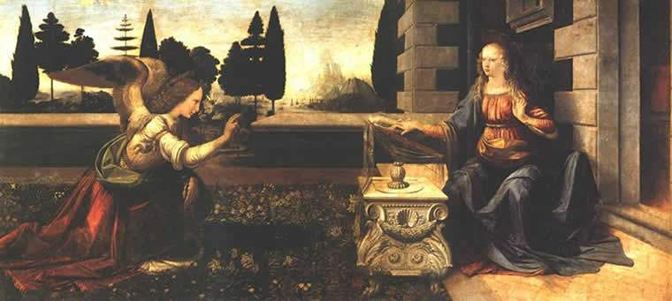
Благовіщення

Slide 28
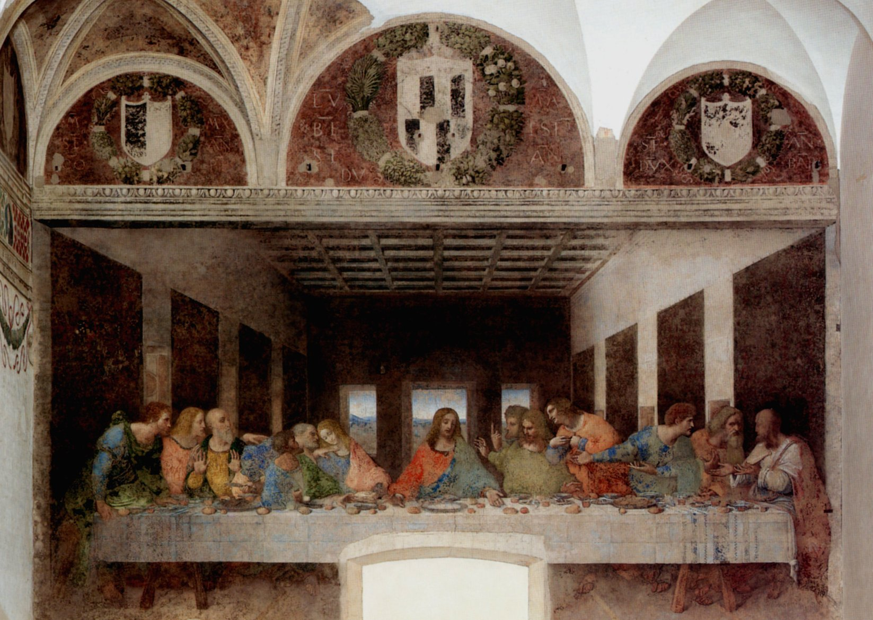
Тайна вечеря

Slide 29
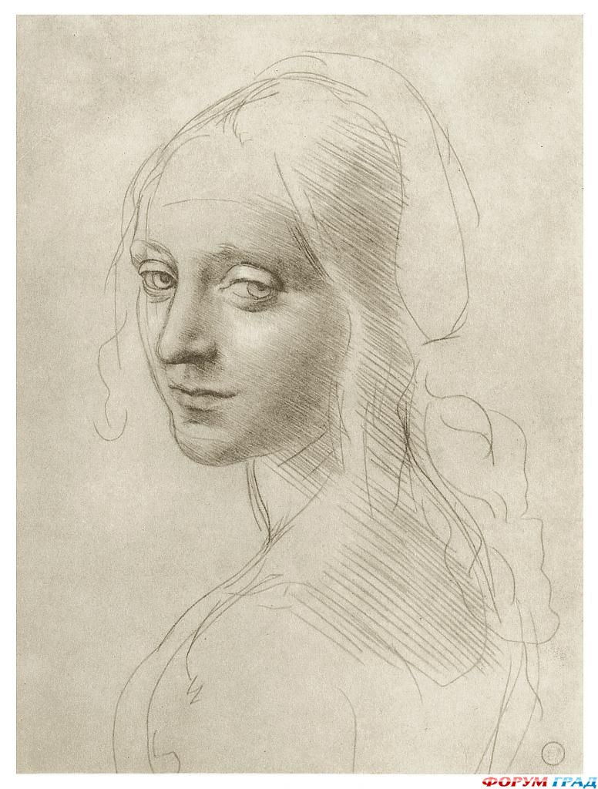
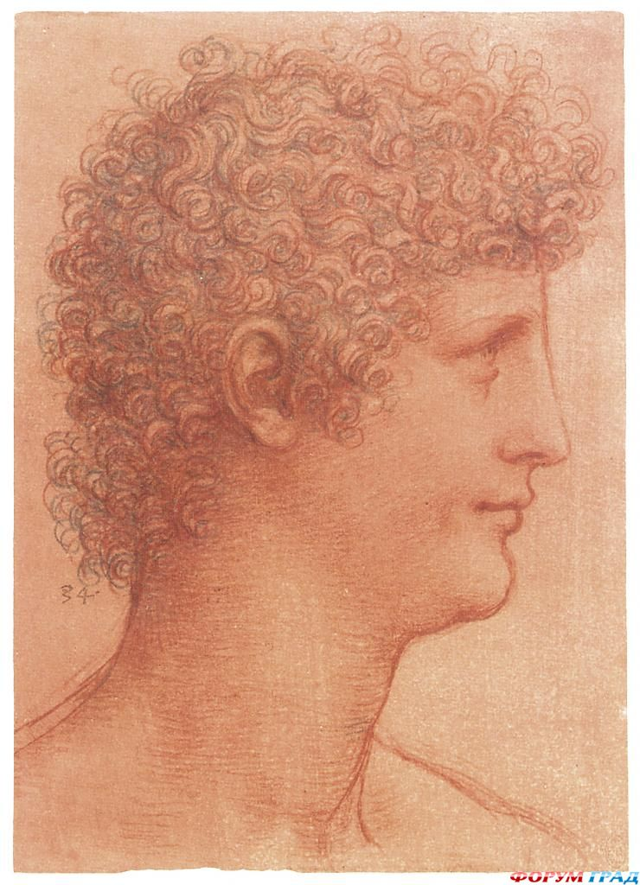
«Людина – головний дар природи»
Леонардо да Вінчі

Slide 30
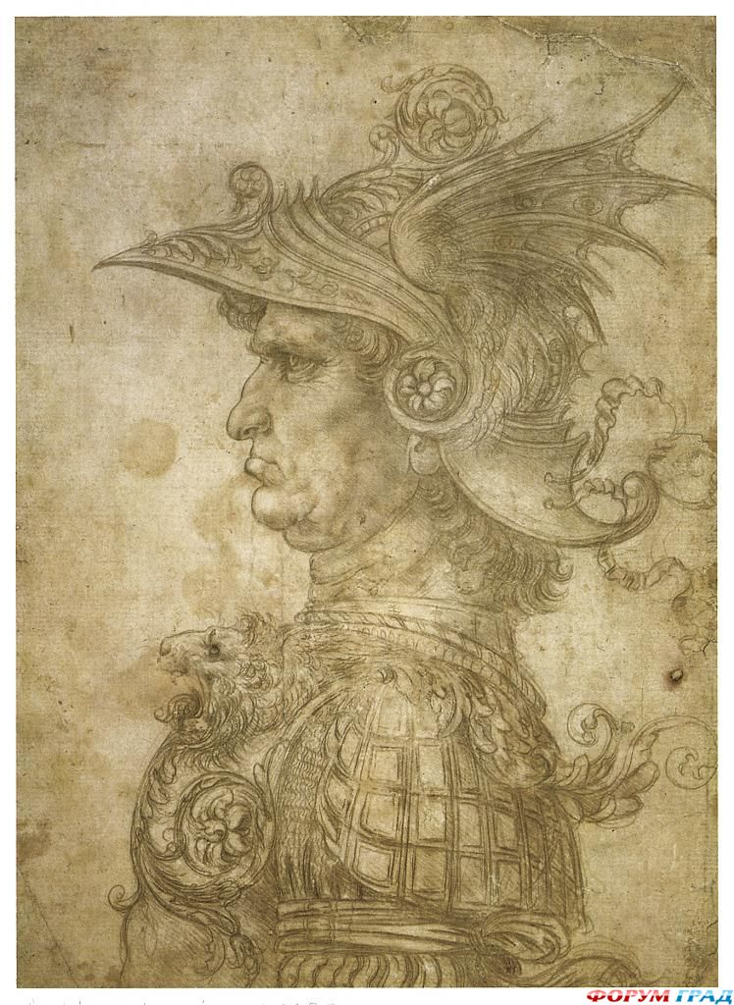
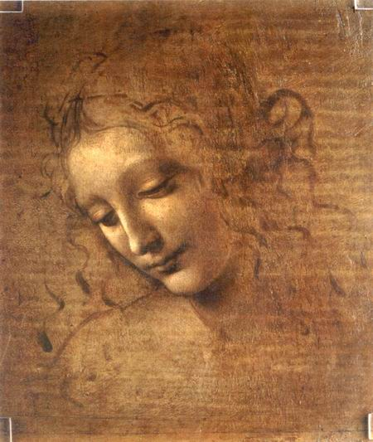
Жіноча голова
Афінський воїн

Slide 31
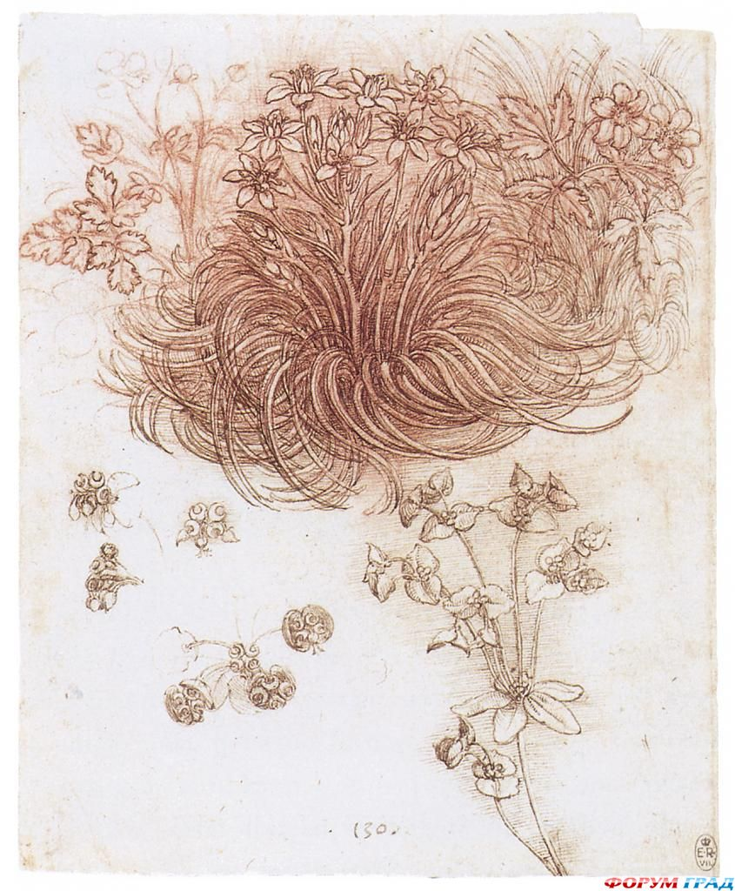



Малюнки квітів

Slide 32




Малюнки тварин

Slide 33

З 1490-х років Леонардо зосередився на архітектурі і анатомії. У 1490 була створена Вітрувіанська людина — уславлений малюнок, який іноді називають канонічними пропорціями. Було виконана глиняна модель кінного монумента Франческо Сфорца, яку зруйнували французькі вояки у Мілані.

Slide 34

Леонардо, як відомо , не залишив жодного автопортрету, який би міг йому бути однозначно приписаний. Учені засумнівалися в тім, що знаменитий автопортрет сангіной Леонардо (традиційно датується 1512-1515 роками), що зображує його в старості, є таким. Вважають, що, можливо, це всього лише етюд голови апостола для ”Таємної вечері”. Сумніви в тім, що це автопортрет художника, висловлювалися з XІ століття, останнім їх висловив недавно один з найбільших фахівців по Леонардо, професор П’єтро Марані.

Slide 35
Леонардо першим пояснив, чому небо синє. У книзі ”Про живопис” він писав: ”Синява неба відбувається завдяки шару освітлених часток повітря, що розташований між Землею і чорністю, що нагорі знаходиться”.
Коли Леонардо проживав з батьком у гарному маєтку, він прищепив собі любов до природи, особливо до птахів та коней.
Леонардо не мав прізвища в сучасному смислі: «да Вінчі» означає «(родом) з містечка Вінчі». Повне його ім'я – Leonardo di ser Piero da Vinci, тобто «Леонардо, син пана П'єро з Вінчі».

Slide 36

Леонардо був амбідекстром – в однаковому ступені добре володів правою і лівою руками.
Він страждав дислексією (порушенням здатності читати) – цю недугу, так званою, ”словесною сліпотою”, пов’язують зі зниженою активністю мозку у визначеній зоні лівої півкулі.
Як відомо, Леонардо писав дзеркальним способом.

Slide 37
Про Джаконду

Slide 38
Цікавий факт, Мона Ліза проживає у своїй власній кімнаті в Луврі в Парижі і захищена куленепробивним склом і спеціальним мікрокліматом, що захищає її від згубної дії зовнішнього середовища.
Ця кімната була побудована спеціально для картини і коштувала музею більше семи мільйонів доларів.
Недавні великі дослідження показують, що є три різні версії Мони Лізи на одному полотні, але в різних шарах. Мабуть художник кілька разів перемальовував своє творіння.

Slide 39
Да Вінчі знадобилося майже чотири роки, щоб написати цей портрет.
У Мони Лізи відсутні брови, і є думка, що Леонардо, будучи закінченим перфекціоністом, хотів переробити невдалі брови і стер їх, але руки намалювати їх знову у художника так і не дійшли.
У 1956 чоловік на ім'я Уго Унгаца кинув каменем в полотно, це привело до невеликого поврежденнию фарби поряд з лівим ліктем Мони Лізи.

Slide 40

За однією з теорій, Мона Ліза посміхається від усвідомлення таємниці для усіх своєї вагітності
За іншою версією, Джоконду розважали музиканти і клоуни в той час, як вона позувала художнику.
Є ще одна теорія, відповідно до якої, ”Мона Ліза” – це автопортрет Леонардо.

Slide 41
Неперевершена популярність цієї роботи полягає частково в тому, що вона була вкрадена з Лувру в Парижі що серед білого дня служить в 1911 році.
А знайшли її тільки через два роки.
Цікаво, що Мона Ліза вважається безцінною і тому не може бути застрахована.

Slide 42

Кло-Люсе, місто смерті Леонардо да Вінчі

Slide 43

Замок Амбуаз, де був похований Леонардо да Вінчі

Slide 44
Дякую за УВАГУ!!!
підготувала
Вакарова Валентина

